Slide 1
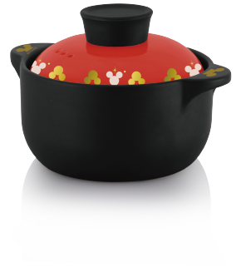
你好！米奇系列
-HI! MICKEY-
订购品
HI!MICKEY
天然陶瓷耐热汤锅
产品型号： DSM-YF082
市场参考价：238.00
批发价： 86.00
规格：15×20.5×13cm 1.0L
材质：锅身：耐热土，上盖：中温瓷
装箱明细：12pcs/箱
功能简介：
1. 采用优质耐热陶土，经高温烧制， 满足
烹调过程中500-20℃反复的极热极冷考验。
2. 特制耐热手柄，符合人体工学原理，易
拿易端，方便使用。
3. 盖帽采用优质电木材质，不吸水、耐高
温、耐腐蚀、良好的绝缘性，有效防止烫伤。
4. 与食物接触的陶瓷制品铅、镉溶出量允
许极限符合GB 12651-2003标准。
5.锅盖可做碗使用，一盖多用，美观实用。
让做菜简单起来，让生活没好起来

